Slide 1
第*单元
JavaScript简介
1.1*****（章节名称）
1.2*****
1.3*****
1.4*****
**课时

Slide 2
什么是语言
计算机就是一个由人来控制的机器，人让它干嘛，它就得干嘛。
我们要学习的语言就是人和计算机交流的工具，人类通过语言 来控制、操作计算机。
编程语言和我们说的中文、英文本质上没有区别，只是语法比 较特殊。
语言的发展：
纸带机：机器语言
汇编语言：符号语言
现代语言：高级语言

Slide 3

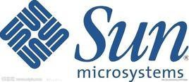


起源
JavaScript诞生于1995年，它的出现主要是用于处理网页中的 前端验证。
所谓的前端验证，就是指检查用户输入的内容是否符合一定的 规则。
比如：用户名的长度，密码的长度，邮箱的格式等。

Slide 4
简史
JavaScript是由网景公司发明，起初命名为LiveScript，后来由 于SUN公司的介入更名为了JavaScript。
1996年微软公司在其最新的IE3浏览器中引入了自己对
JavaScript的实现JScript。
于是在市面上存在两个版本的JavaScript，一个网景公司的
JavaScript和微软的JScript。
为了确保不同的浏览器上运行的JavaScript标准一致，所以几 个公司共同定制了JS的标准名命名为ECMAScript。

Slide 5
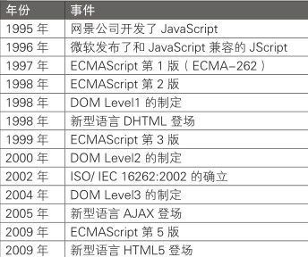
时间表

Slide 6
实现
ECMAScript是一个标准，而这个标准需要由各个厂商去实现。
不同的浏览器厂商对该标准会有不同的实现。
浏览器 | JavaScript实现方式
FireFox | SpiderMonkey
Internet Explorer | JScript/Chakra
Safari | JavaScriptCore
Chrome | v8
Carakan | Carakan

Slide 7

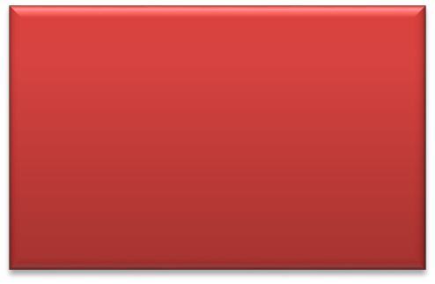
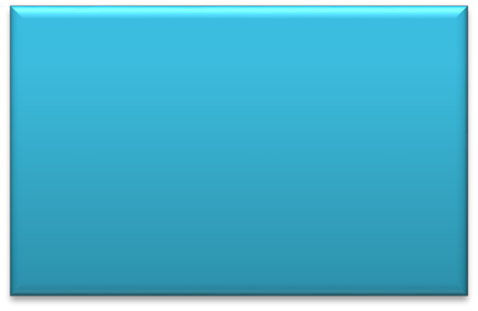
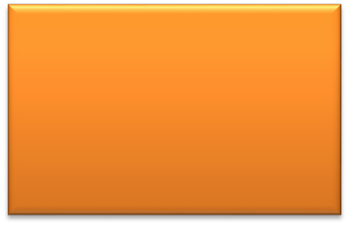
实现
我们已经知道ECMAScript是JavaScript标准，所以一般情况下 这两个词我们认为是一个意思。
但是实际上JavaScript的含义却要更大一些。
一个完整的JavaScript实现应该由以下三个部分构成：
JavaScript
ECMAScript
DOM
BOM

Slide 8
学习内容
我们已经知道了一个完整的JavaScript实现包含了三个部分：
ECMAScript、DOM和BOM。
由此我们也知道了我们所要学习的内容就是这三部分。
ECMAScript
DOM
BOM

Slide 9
特点
JS的特点
解释型语言
类似于 C 和 Java 的语法结构
动态语言
基于原型的面向对象

Slide 10
解释型语言
JavaScript是一门解释型语言，所谓解释型值语言不需要被编 译为机器码在执行，而是直接执行。
由于少了编译这一步骤，所以解释型语言开发起来尤为轻松， 但是解释型语言运行较慢也是它的劣势。
不过解释型语言中使用了JIT技术，使得运行速度得以改善。

Slide 11
类似于 C 和 Java 的语法结构
JavaScript的语法结构与C和Java很像，向for、if、while等语句和Java的基本上是一模一样的。
所以有过C和Java基础的同学学习起来会轻松很多。
不过JavaScript和与Java的关系也仅仅是看起来像而已。

Slide 12
动态语言
JavaScript是一门动态语言，所谓的动态语言可以暂时理解为 在语言中的一切内容都是不确定的。比如一个变量，这一时刻 是个整型，下一时刻可能会变成字符串了。当然这个问题我们 以后再谈。
不过在补充一句动态语言相比静态语言性能上要差一些，不过 由于JavaScript中应用的JIT技术，所以JS可能是运行速度最快 的动态语言了。

Slide 13
基于原型的面向对象
JavaScript是一门面向对象的语言。啥是对象？下次聊。
Java也是一门面向对象的语言，但是与Java不同JavaScript是 基于原型的面向对象。啥是原型？下次聊。

